Slide 1
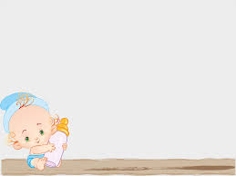
pengenalan huruf vokal
a, i, u, o,
é, e, eu

Slide 2
huruf a
ani, ami, bapa
apel, sapi, mata
tahu, tina, mita

Slide 3
huruf i
ibu, ima, iman
pipa, pipi, pina
ina, bibi, bisa

Slide 4
huruf u
umi, udin, uti
tuti, budi, buku
dadu, sapu, kukupu

Slide 5
huruf o
botol, topi, sopi
odol, opa, oma
ramo, korsi, roda

Slide 6
Huruf é
émi, éman, bébék
téko, méja, embé
koréd, séndok, cabé

Slide 7
huruf e
gelas, jeruk, apel
sendal, kendi, lemper
gedang, peti, wortel

Slide 8
huruf eu
sireum, reungit, laleur
keuyeup, hileud, beurit
peuyeum, sampeu, peuteuy

Slide 9
Cing cangkeling
cingcangkeling
manuk cingkleng, cindeten
plos ka kolong,
bapa satar buleneng

Slide 10
bonéka abdi
abdi téh ayeuna,
gaduh hiji bonéka,
teu kinteun saéna,
sareng lucuna,
ku abdi dierokkan
erokkna saé pisan,
cik mangga tingali bonéka abdi.

Slide 11
hatur nuhun

